Slide 1
2025.2월 졸업예정자 공학교육인증 졸업생의 종합설계 포트폴리오 (졸업 후 진로 상세 기재 요망)
프로그램명 | 심화컴퓨터공학 프로그램 | 학 번
성 명 |  | 휴대전화 | 010 - -
E-mail
졸업 후 진로 (상세기재) | 취업(회사명: ), 취업준비( )
 | 진학(학교명: ), 진학준비( )
 | 군입대( ),유학( ),자영업( ),기타( )

Slide 2
목차
목차 순서대로 파일을 정리해주시기 바랍니다.
각 목차별로 페이지를 정리해주시기 바랍니다.(색인 작업)
비교과활동 ·································································· 3
자기소개서 ································································· 6
종합설계프로젝트1 ················································· 7
강의 계획서 ······················································ 8
수행 계획서 ······················································ 10
발표 자료 ··························································· 11
결과 보고서 ······················································ 13
프로젝트 작품 결과 화면(필수) ··············· 14
종합설계프로젝트2 ················································· 15
강의 계획서 ······················································ 16
수행 계획서 ······················································ 17
발표 자료 ··························································· 18
결과 보고서 ······················································ 19
프로젝트 작품 결과 화면(필수) ··············· 20
학습 성과 평가 ··························································· 21
별도 기타 제출 서류

Slide 3
1. 비교과활동(필수)
비교과활동 구분 | 이수여부(○) | 세부내역(점수등 상세기재) 및 증빙서류
공인 외국어 성적(필히 기재) |  | 예시)토익 700(취득일)
TOPCIT 성적 |  | 예시)TOPCIT(취득일)
현장실습(샌드위치) |  | 예시)실습기관(실습기간)
해외 인턴/연수 |  | 예시)연수기관(연수기간)
전공 자격증 |  | 예시)정보처리기사1급(발급일)
봉사 활동 |  | 예시)봉사기관(봉사기간)
동아리 활동 |  | 예시)동아리명(활동기간)
수상 실적 |  | 예시)수상명(수상일)
기타 활동 |  | 구체적기재
비교과활동 내역에 대한 증빙자료 _ 본인 해당되는 비교과활동 내역을 최대로 수집하여 색인 후 순서대로 첨부 요망
[토익점수표 사본, 해외인턴 결과보고서, 현장실습 이수증(인재개발원발급), 전공자격증, 봉사활동참여확인증, 동아리활동 증명서(공지서식, 동아리지도교수의 확인 포함), 수상 실적(상장 사본), 기타]
이수가 되지 않은 학생의 경우 해당 페이지에 사유서를 작성하길 바람

Slide 4

1.1 공인 외국어 성적(필수)

Slide 5
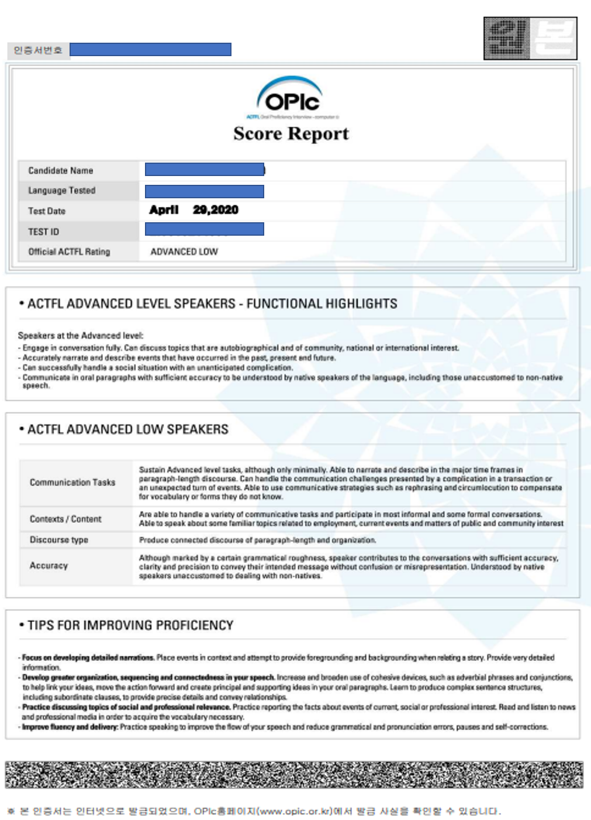
1.1 공인 외국어 성적

Slide 6
1.1 공인 외국어 성적(미이수 필수 제출)
**** 외국어 성적 발표날 아래 내용을 지켜주세요.
발표된 성적 충족된 경우: 통합시스템에 비교과 업로드→ 이메일 승인요청
발표된 성적 미충족된 경우: 미제출 사유서를 다시 작성하여 이메일 제출
12월말까지 발표되는 시험일자 기재 요망
영어 성적 미제출 사유서
대 학 | IT대학 | 학과 | 컴퓨터학부 | 학번 |  | 이름
영어시험 제출일정 | 시험종류
 | 시험일자
 | 성적발표
현재 영어 성적 미제출이나 위의 시험 일정에 따라 공인영어성적표를 제출하겠습니다. 202 년 월 일 성 명 (인)

Slide 7
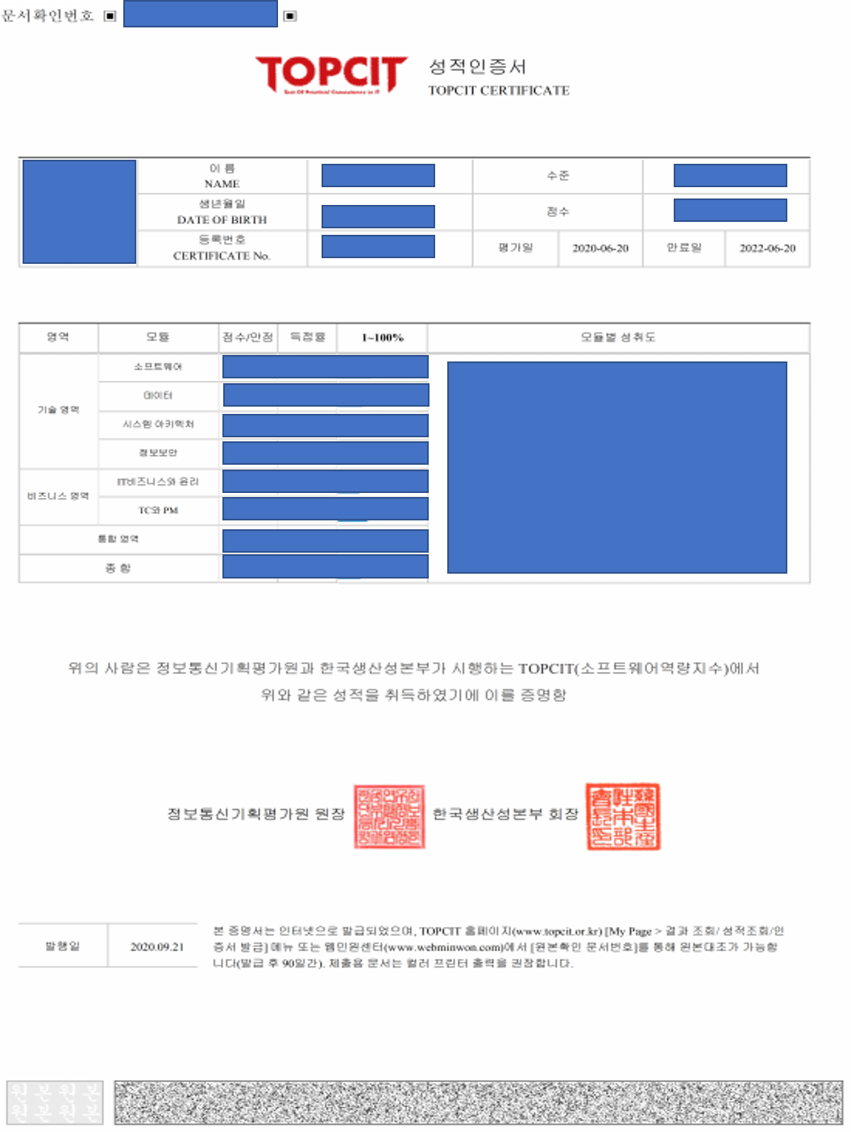
1.2 TOPCIT 성적 응시자 성적표 제출/미응시자 미제출사유서 필히 제출(확인용)

Slide 8
1.2 TOPCIT성적(미응시자 필수 제출)
** TOPCIT 미응시인 경우 아래 서식에 구체적 사유를 기재하여 제출요망.
(졸업여부와 관계없이 응시여부 확인을 위함)
TOPCIT 성적 미제출 사유서
대 학 | IT대학 | 학과 | 컴퓨터학부 | 학번 |  | 이름
개별 사유 기재 현재 TOPCIT 성적 미응시하여 사유서를 제출합니다. 202 년 월 일 성 명 (인) | 시험일자

Slide 9
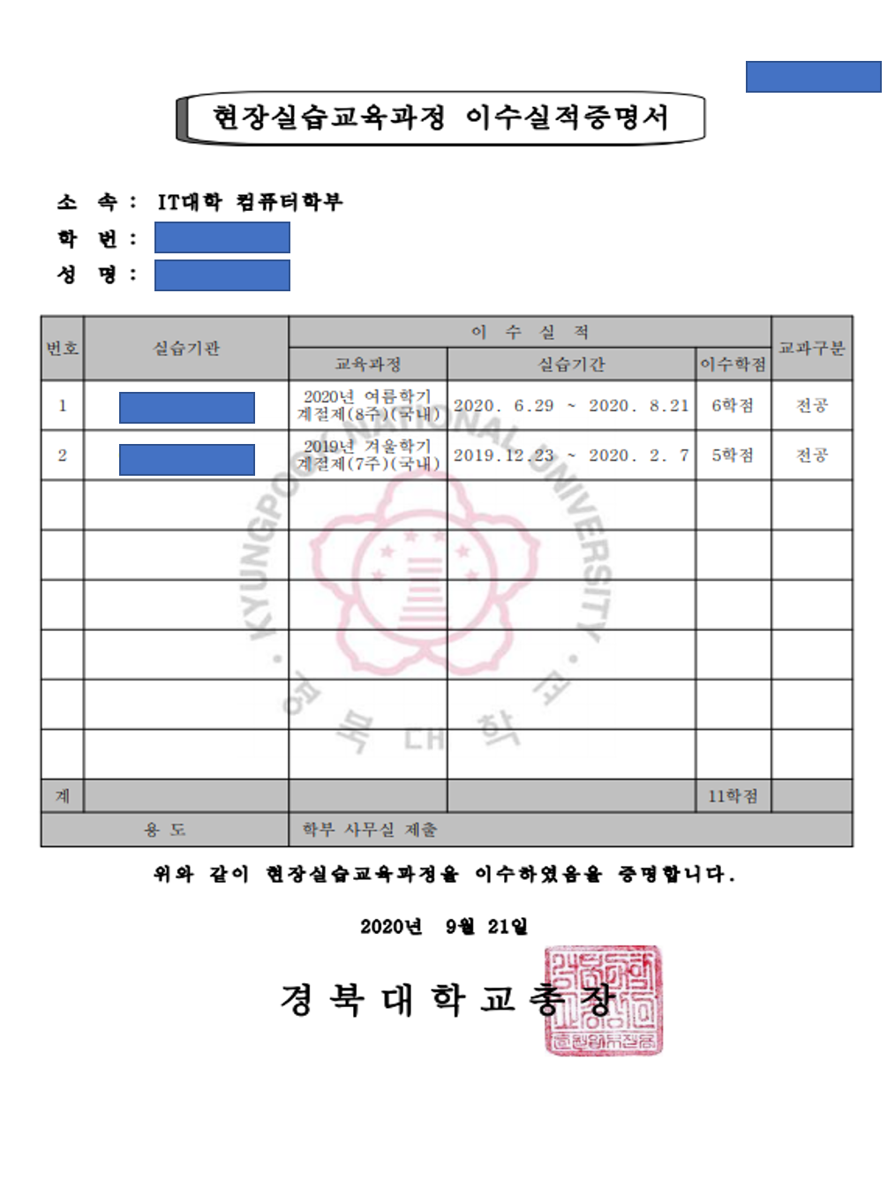
1.3 현장실습(샌드위치)(필수)

Slide 10
1.3 현장실습(샌드위치)(미이수 필수 제출)
현장실습 학점 미취득 경우 작성필수(작성제외:해외인턴, 현장실습대체인정받은 경우)
계획하고 있는 현장실습 내용,기간,일정 구체적 기재.
2025.2월 졸업을 위해 현장실습 학점 취득: 2025.1월말까지 성적처리완료.
현장실습 미제출 사유서
대 학 | IT대학 | 학과 | 컴퓨터학부 | 학번 |  | 이름
현장실습 제출일정 | 기업명
 | 실습기간
 | 학점처리일
현재 현장실습을 하지 않았으나 위의 현장실습 계획에 따라 현장실습확인서를 제출하겠습니다. 202 년 월 일 성 명 (인)

Slide 11
1.5 전공 자격증(해당자)
자격증 증명서 첨부

Slide 12
1.6 봉사활동(해당자)
봉사활동 증명서

Slide 13
1.4 동아리 활동(해당자)
[ABEEK 비교과영역 인증관련 증빙서류]
동아리 활동 증명서
>>학번 :
>>성명 :
>>동아리명 :
>>활동기간 : 년 월 ~ 년 월( 년 개월)
상기 내용을 확인합니다.
202 . . .
동아리지도교수 : (인/서명)
경북대학교 IT대학 컴퓨터학부장 귀하

Slide 14
1.4 수상 실적(해당자)
수상 실적 증명서

Slide 15
1.8 졸업예정자 설문조사 완료 캡쳐화면 넣기(필수)
캡쳐화면 넣기

Slide 16
1.9 기타 활동(해당자)
증명서

Slide 17
2. 자기소개서(필수)
자유로운 양식으로 작성

Slide 18
3. 종합설계프로젝트1(필수)
강의 계획서 ····················································· 8
수행 계획서 ····················································· 10
발표 자료 ·························································· 11
결과 보고서 ····················································· 13
작품 결과 화면(필수) ·································· 14
위 순서대로 모든 자료 첨부 바람
파일에 따라 페이지 번호 기입

Slide 19
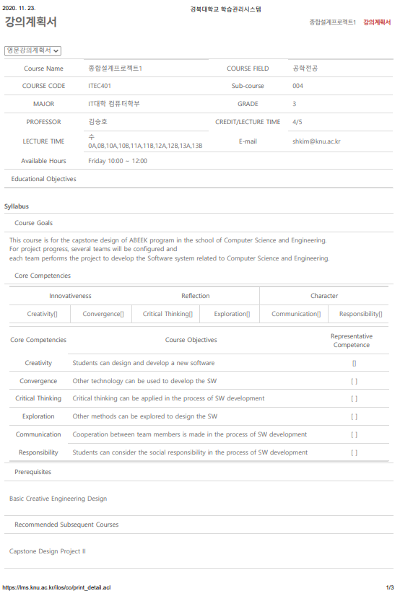
3.1. 강의계획서

Slide 20
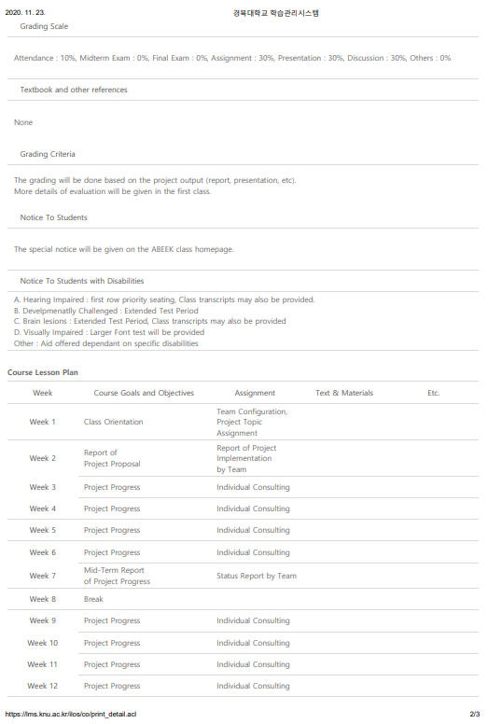
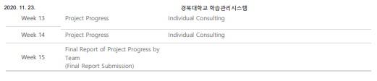
3.1. 강의계획서

Slide 21
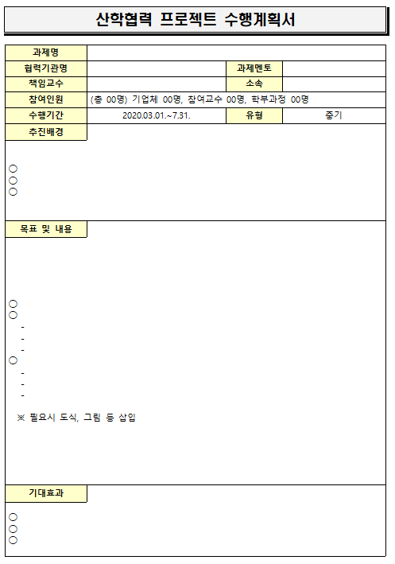
3.2. 수행계획서

Slide 22
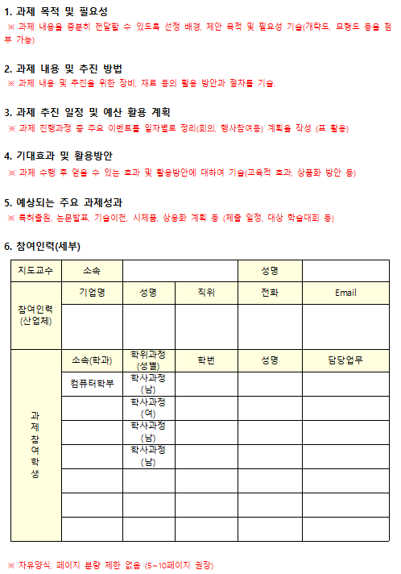
3.2. 수행계획서

Slide 23
3.3. 발표자료
중간 발표 PPT , 기말 발표 PPT
2분할 혹은 4분할 형식

Slide 24
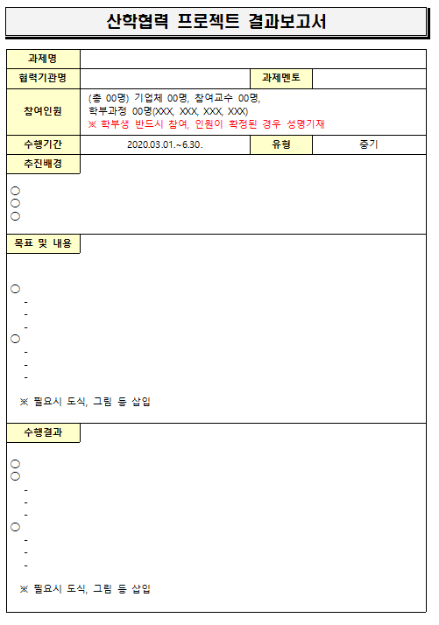
3.4. 결과보고서

Slide 25
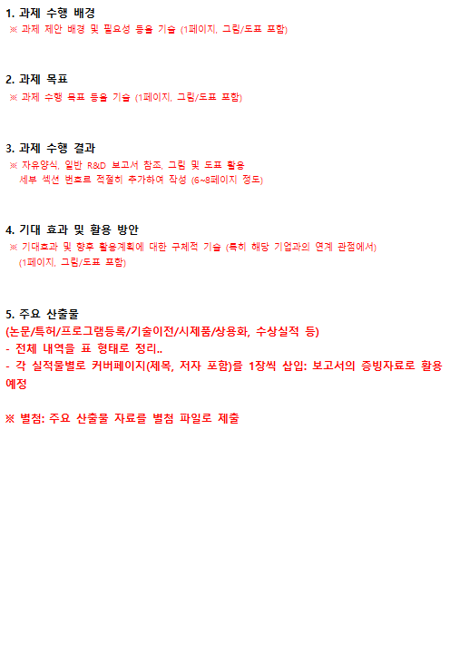
3.4. 결과보고서

Slide 26
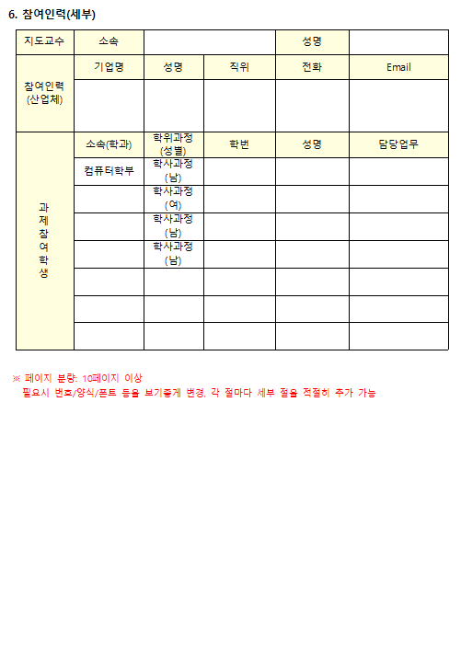
3.4. 결과보고서

Slide 27
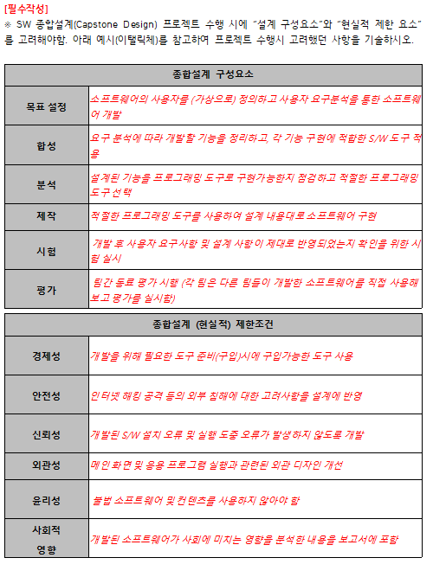
3.4. 결과보고서

Slide 28
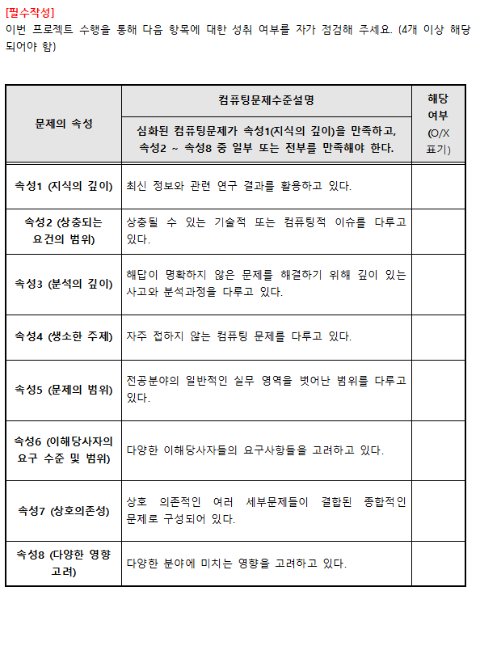
3.4. 결과보고서

Slide 29
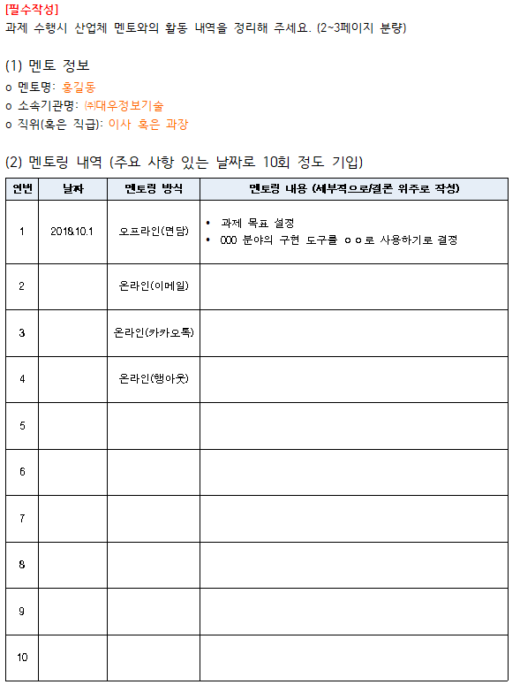
3.4. 결과보고서

Slide 30
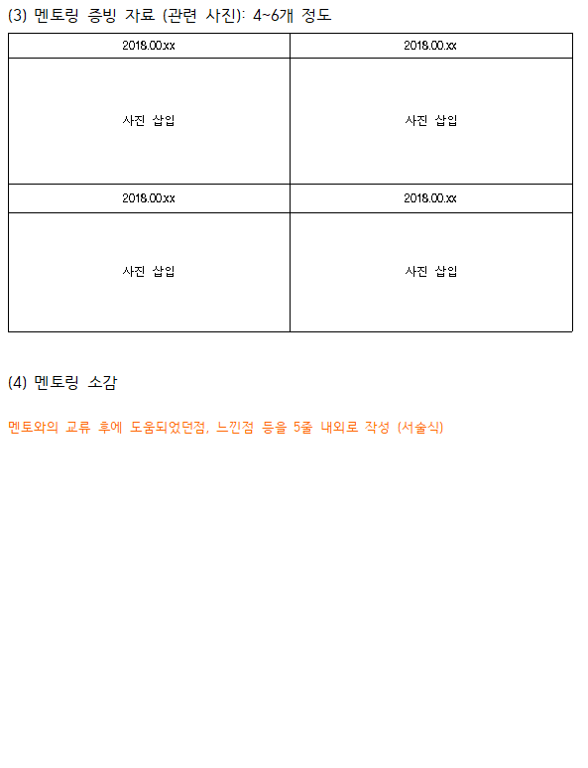
3.4. 결과보고서

Slide 31
3.5. 프로젝트 작품 결과 화면
최종 결과 사진 혹은 결과 영상의 일부를 캡쳐

Slide 32
4. 종합설계프로젝트2(필수)
강의 계획서 ····················································· 8
수행 계획서 ····················································· 10
발표 자료 ·························································· 11
결과 보고서 ····················································· 13
작품 결과 화면(필수) ·································· 14
위 순서대로 모든 자료 첨부 바람
파일(종프1참조)에 따라 페이지 번호 기입
**유의사항** 종프2를 이수 중인 경우 5/30(목)까지 미완성 파일을 업로드 하고, 6/17(월)까지 보완된 완성 파일을 업로드 하세요.

Slide 33
4.1. 강의계획서

Slide 34
4.2. 수행계획서

Slide 35
4.3. 발표자료

Slide 36
4.4. 결과보고서

Slide 37
4.5. 프로젝트 작품 결과 화면

Slide 38
5. 학습성과 평가(필수작성)

Slide 39
문항 1 (학습성과 4) | 종합프로젝트에서 개발한 작품을 하나 선택하여 다음 세부 문항에 대하여 기술하시오.
1) 작품 개발에 활용한 도구들(소프트웨어, 프로그램 언어 등 가능한 2개 이상)을 나열하고, 어디에 활용되었는지 간단히 쓰시오.
2) 작품 개발에 반영된 최신 기술이나 이론(참고한 논문, 오픈소프트웨어, 라이브러리 등)을 한 가지 선택하여, 그에 대해 간단히 설명하고, 작품에 어떻게 반영되었는지 간략히 기술하시오.
문항 2 (학습성과1) | 교과과정 전반에서 배운 수학, 기초과학, 인문소양 및 전공지식 등이 종합프로젝트 작품에 적용된 경우를 한 가지 정하여 다음 문항에 답하시오.
1) 적용된 수학, 기초과학, 인문소양 및 전공지식에 대해 간략히 설명하시오.
2) 해당 지식을 작품에 응용한 방법과 그 결과가 작품의 완성도에 미친 영향에 대해 간단히 기술하시오.

Slide 40
문항 3 (학습성과 3,8) | 종합프로젝트에서 개발한 작품 하나를 선택하여 다음 세부 문항에 대하여 기술하시오.
1) 졸업프로젝트 작품을 통해 해결하고자 한 문제가 무엇인지 정의하시오. (개발동기)
2) 위에서 기술한 문제를 해결하기 위하여 설계한 시스템(모델)에 대하여 기술하시오. (도식 포함 가능)
3) 설계한 시스템(모델)의 구현 실험 결과에 대해 기술하시오. (가능한 정량적으로)
4) 개발한 작품이 안전, 경제, 사회, 환경 등에 미치는 영향을 기술하시오.

Slide 41
심층면접 자료(필수작성)
심층면접 자료 1/2 (2024년12월) 학번: 성명:
1.(학습성과 9) 소프트웨어 불법 복제에 관하여, 컴퓨터 공학인으로서의 자신의 생각을 기술하시오.
2.(학습성과 10) 최근 이슈가 되고 있는 사물인터넷(IoT)에 대하여 아는대로 설명하고 그 변화에 적응하기 위한 자기계발 계획을 기술하시오.
3.(학습성과 6) 팀 프로젝트 진행 시 어려웠던 점은 무엇이며 어떻게 해결하였는지 기술하시오.

Slide 42
심층면접 자료(필수)
심층면접 자료 2/2 (2024년12월) 학번: 성명:
4.(학습성과 5) 재학 중에 취득한 전공자격증의 종류, 취득년월 및 TOPCIT 정기평가 참여 여부(년학기)를 기재하세요.
1) 예시) 정보처리기사1급 (2020.1.1.)
2)
3)
TOPCIT 정기평가 참여 여부 ( 가 / 부 )
TOPCIT 정기평가 참여 ( 학년도 학기) 예시) 2019.1학기
5.(학습성과 7) 재학 중에 취득한 공인외국어 성적의 종류, 점수, 취득년월을 기재하세요.
1) 예시) 토익700 (2020.1.1.)
2)
3)
6. 재학 중에 수강한 과목 중 가장 인상 깊었던(도움이 되었던) 과목을 2과목 이내로 작성하시오 (과목별로 다음 사항을 정리: 과목명, 담당교수, 인상깊었던 점 혹은 사유)
1)
2)

Slide 43
심화컴퓨터공학프로그램 졸업심사 평가표(필수작성)
학 번 |  |  | 성 명 |  |  |  |  |  | 졸업예정(월) |  | 2021년 2월 | 2025년 2월
교과 과정 이수 현황 | 이수학점(2024.2학기포함)/ 평점(2024.2학기 이전) |  |  |  |  |  |  |  |  | 이수예정 (2024 겨울계절학기) | 합계 | 합계
 | 기본소양 | 전공기반 |  | 공학전공 |  |  |  | 소계 | 기타
 | (외국어학점제외)
 |  |  |  | 전공필수 |  |  |  |  | 평점
 |  |  |  | 공학설계
 | ※ 이수요구학점은 <프로그램 졸업기준> 참조
비교과 활동 | 구분 |  |  |  | 이수여부(○) | 이수여부(○) |  |  | 세부내역(점수등 상세기재)
 | 공인 외국어 성적(NOTE)
 | 해외 인턴/연수
 | 현장실습(인턴쉽)
 | 전공 자격증
 | 봉사 활동
 | 동아리 활동
 | 수상실적
 | (NOTE) "프로그램 <별첨. 영어성적 졸업기준> 참조 ※ 이수여부: 해당 사항이 있는 경우 O 표 ※ 세부내역: 해당 사항에 대한 세부 활동내역을 기술
이수체계 준수여부 | 선수과목 |  |  |  | 이수학기 |  |  | 후수과목 |  |  | 이수학기
 | 프로그래밍기초 |  |  |  |  |  |  | 자료구조
 | 프로그래밍기초 |  |  |  |  |  |  | 자료구조응용
 | 자료구조 |  |  |  |  |  |  | 자료구조프로그래밍
 | 자료구조 |  |  |  |  |  |  | 알고리즘1*
 | 알고리즘1* |  |  |  |  |  |  | 알고리즘2*
 | 기초창의공학설계 |  |  |  |  |  |  | 종함설계프로젝트1
 | 자바프로그래밍 |  |  |  |  |  |  | 종합설계프로젝트1
 | 종합설계프로젝트1 |  |  |  |  |  |  | 종합설계프로젝트2
 | ※ 이수학기 기재시 유의사항 * 2012학번부터 적용되는 과목임 재이수 경우: 재이수전학기/재이수학기(모두기재), 재이수포함 성적표 증빙서류 첨부

Slide 44
심화컴퓨터공학프로그램 졸업심사 평가표(필수작성)
필수교과목 이수현황 |  | 교과구분 | 교과목명 | 이수여부(○) | 비고(보충설명 필요시, 예: 대체인정 교과목명)
 |  | 전공기반 | 수학1
 |  |  | 이산수학
 |  |  | 물리학1
 |  | 공학전공필수 (*2012학번 적용필수) | 자료구조*
 |  |  | 알고리즘1*
 |  |  | 운영체제*
 |  |  | 컴퓨터구조*
 |  |  | 프로그래밍기초*
 |  | 공학설계 (14학점 이상 이수) | 기초창의공학설계(필수) |  | 설계학점:2
 |  |  | 종합설계프로젝트1(필수) |  | 설계학점:4
 |  |  | 종합설계프로젝트2(필수) |  | 설계학점:4
 |  |  | 자바프로그래밍(필수) |  | 설계학점:2
 |  |  | 시스템프로그래밍(필수) |  | 설계학점:2
 |  | 현장실습 |  |  | 3학점
위 기재 내용은 사실과 틀림이 없습니다. 202 년 월 일 지원자 성명 서명 또는 (인)
확 인 | PD
 | (인)

Slide 45
